Slide 1


TE3001B Fundamentos de Robótica
25 de Febrero del 2026
Facilitador: PhD Alfredo García Suárez

Slide 2

Bienvenida
Facilitador: PhD Alfredo García Suárez

Slide 3
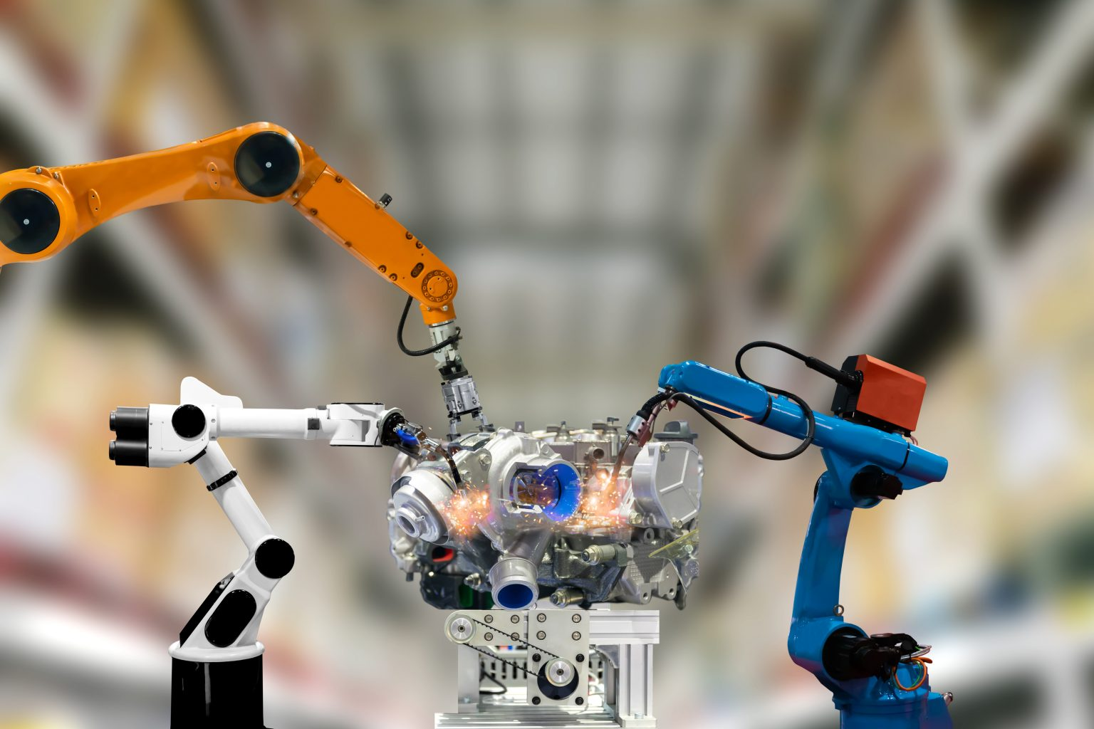
“Un modelo matemático de un sistema dinámico es un conjunto de ecuaciones que representan la dinámica del sistema con precisión.”
–Katsuhiko Ogata
Facilitador: PhD Alfredo García Suárez

Slide 4
Clase Anterior
07
-Aplicación de matrices de Transformación en Software
Facilitador: PhD Alfredo García Suárez

Slide 5
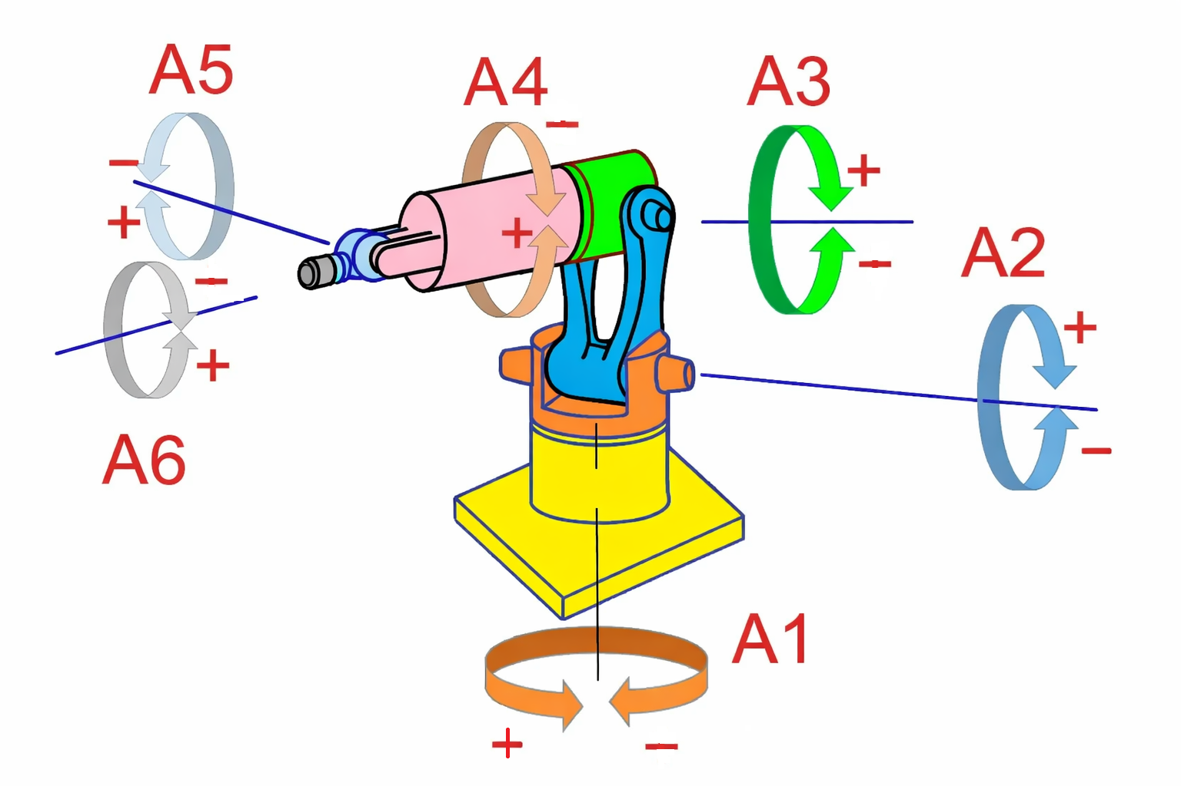
Análisis de Actividad 2 (Transformaciones)
Transformaciones de A1 a A2
Rotación
“Rotación de +90° alrededor de Y0”
Translación
“Translación positiva de L1 sobre el eje Z0”
y1
x1
z1
L1
y0
z0
x0
ROBOT Antropomórfico (6GDL)
Facilitador: PhD Alfredo García Suárez

Slide 6
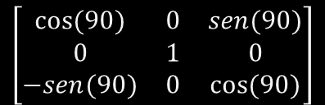

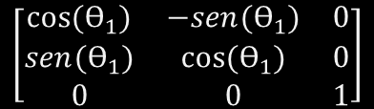
Análisis de Actividad 2 (Transformaciones)
TRANSFORMACIÓN MATEMÁTICA
Transformaciones de A1 a A2
Rotación
“Rotación de +90° alrededor de Y0”
Translación
“Translación positiva de L1 sobre el eje Z0”
Rotación
$$\left[\begin{matrix}cos⁡(Ɵ_{1}) & −sen(Ɵ_{1}) & 0 \\ sen(Ɵ_{1}) & cos(Ɵ_{1}) & 0 \\ 0 & 0 & 1\end{matrix}\right]$$
x
$$\left[\begin{matrix}cos(90) & 0 & sen(90) \\ 0 & 1 & 0 \\ −sen(90) & 0 & cos(90)\end{matrix}\right]$$
Matriz de rotación alrededor del eje Z0
Matriz de rotación alrededor del eje Y0 Evaluada en +90
Translación
Vector de Traslación de A1 a A2
$$\left[\begin{matrix}0 \\ 0 \\ L1\end{matrix}\right]$$
Facilitador: PhD Alfredo García Suárez

Slide 7
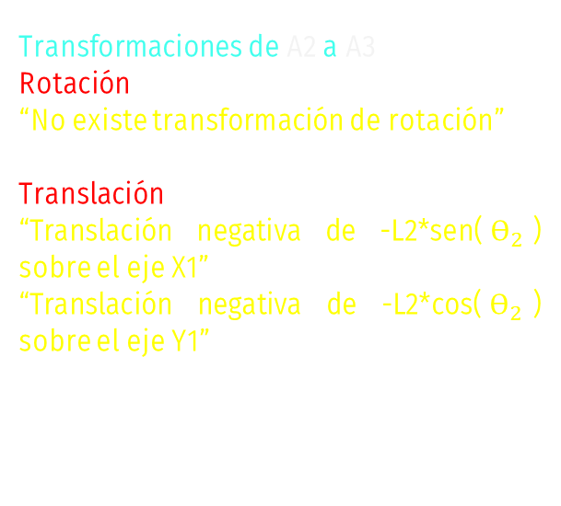
Análisis de Actividad 2 (Transformaciones)
Transformaciones de A2 a A3
Rotación
“No existe transformación de rotación”
Translación
“Translación negativa de -L2*sen($Ɵ_{2}$) sobre el eje X1”
“Translación negativa de -L2*cos($Ɵ_{2}$) sobre el eje Y1”
y2
z2
x2
L2
y1
x1
z1
L1
y0
z0
x0
ROBOT Antropomórfico (6GDL)
Facilitador: PhD Alfredo García Suárez

Slide 8
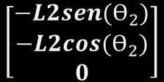
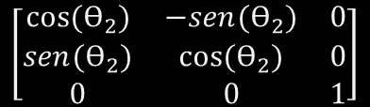
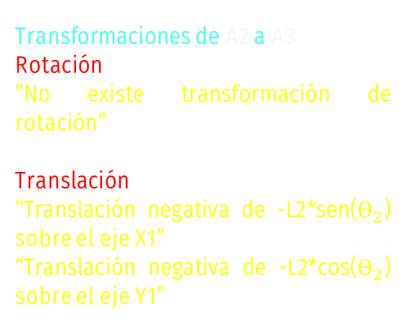
Análisis de Actividad 2 (Transformaciones)
TRANSFORMACIÓN MATEMÁTICA
Transformaciones de A2 a A3
Rotación
“No existe transformación de rotación”
Translación
“Translación negativa de -L2*sen($Ɵ_{2}$) sobre el eje X1”
“Translación negativa de -L2*cos($Ɵ_{2}$) sobre el eje Y1”
Rotación
$$\left[\begin{matrix}cos⁡(Ɵ_{2}) & −sen(Ɵ_{2}) & 0 \\ sen(Ɵ_{2}) & cos(Ɵ_{2}) & 0 \\ 0 & 0 & 1\end{matrix}\right]$$
Matriz de rotación alrededor del eje Z1
Translación
Vector de Traslación de A2 a A3
$$\left[\begin{matrix}−L2sen(Ɵ_{2}) \\ −L2cos(Ɵ_{2}) \\ 0\end{matrix}\right]$$
Facilitador: PhD Alfredo García Suárez

Slide 9
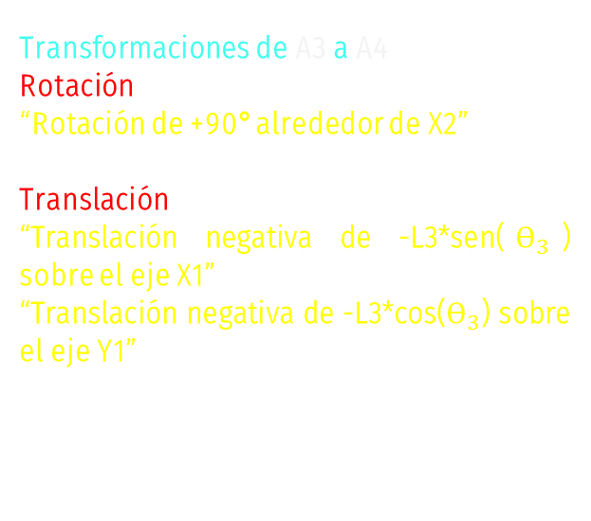
Análisis de Actividad 2 (Transformaciones)
Transformaciones de A3 a A4
Rotación
“Rotación de +90° alrededor de X2”
Translación
“Translación negativa de -L3*sen($Ɵ_{3}$) sobre el eje X1”
“Translación negativa de -L3*cos($Ɵ_{3}$) sobre el eje Y1”
L3
z3
y3
y2
x3
z2
x2
L2
y1
x1
z1
L1
y0
z0
x0
ROBOT Antropomórfico (6GDL)
Facilitador: PhD Alfredo García Suárez

Slide 10
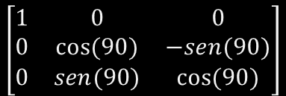
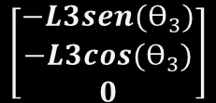

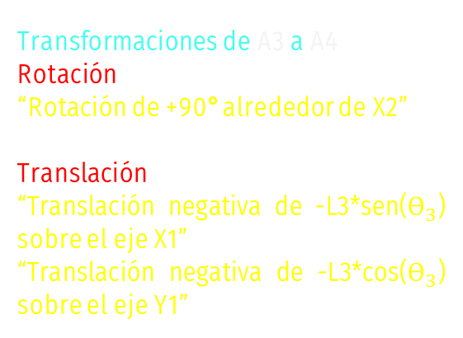
Análisis de Actividad 2 (Transformaciones)
TRANSFORMACIÓN MATEMÁTICA
Transformaciones de A3 a A4
Rotación
“Rotación de +90° alrededor de X2”
Translación
“Translación negativa de -L3*sen($Ɵ_{3}$) sobre el eje X1”
“Translación negativa de -L3*cos($Ɵ_{3}$) sobre el eje Y1”
Rotación
$$\left[\begin{matrix}cos⁡(Ɵ_{3}) & −sen(Ɵ_{3}) & 0 \\ sen(Ɵ_{3}) & cos(Ɵ_{3}) & 0 \\ 0 & 0 & 1\end{matrix}\right]$$
x
$$\left[\begin{matrix}1 & 0 & 0 \\ 0 & cos(90) & −sen(90) \\ 0 & sen(90) & cos(90)\end{matrix}\right]$$
Matriz de rotación alrededor del eje Z2
Matriz de rotación alrededor del eje X2 Evaluada en +90
Translación
Vector de Traslación de A3 a A4
$$\left[\begin{matrix}−L3sen(Ɵ_{3}) \\ −L3cos(Ɵ_{3}) \\ 0\end{matrix}\right]$$
Facilitador: PhD Alfredo García Suárez

Slide 11
Análisis de Actividad 2 (Transformaciones)
Transformaciones de A4 a A5
Rotación
“Rotación de +90° alrededor de X3”
Translación
“Translación positiva de L4 sobre el eje Z3”
L4
L3
z4
z3
y3
y2
x3
z2
y4
x2
L2
x4
y1
x1
z1
L1
y0
z0
x0
ROBOT Antropomórfico (6GDL)
Facilitador: PhD Alfredo García Suárez

Slide 12

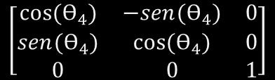
Análisis de Actividad 2 (Transformaciones)
TRANSFORMACIÓN MATEMÁTICA
Transformaciones de A4 a A5
Rotación
“Rotación de +90° alrededor de X3”
Translación
“Translación positiva de L4 sobre el eje Z3”
Rotación
$$\left[\begin{matrix}cos⁡(Ɵ_{4}) & −sen(Ɵ_{4}) & 0 \\ sen(Ɵ_{4}) & cos(Ɵ_{4}) & 0 \\ 0 & 0 & 1\end{matrix}\right]$$
x
$$\left[\begin{matrix}1 & 0 & 0 \\ 0 & cos(90) & −sen(90) \\ 0 & sen(90) & cos(90)\end{matrix}\right]$$
Matriz de rotación alrededor del eje Z3
Matriz de rotación alrededor del eje X3 Evaluada en +90
Translación
Vector de Traslación de A4 a A5
$$\left[\begin{matrix}0 \\ 0 \\ L4\end{matrix}\right]$$
Facilitador: PhD Alfredo García Suárez

Slide 13
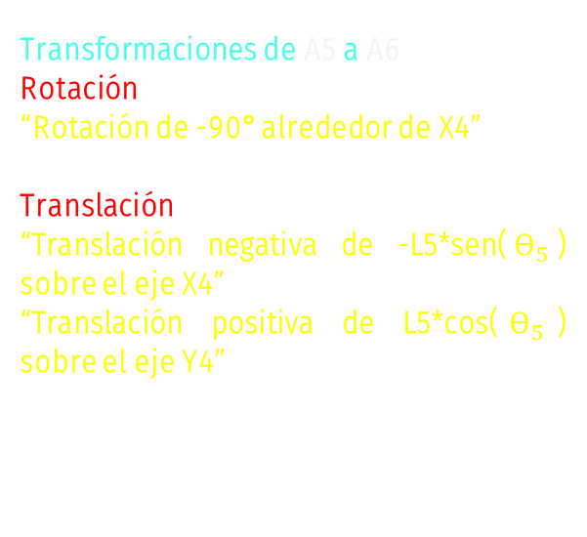
Análisis de Actividad 2 (Transformaciones)
Transformaciones de A5 a A6
Rotación
“Rotación de -90° alrededor de X4”
Translación
“Translación negativa de -L5*sen($Ɵ_{5}$) sobre el eje X4”
“Translación positiva de L5*cos($Ɵ_{5}$) sobre el eje Y4”
L4
L3
z4
z3
y3
y2
L5
z6
x3
z2
y4
x2
L2
y5
x4
y1
x5
x1
z1
L1
y0
z0
x0
ROBOT Antropomórfico (6GDL)
Facilitador: PhD Alfredo García Suárez

Slide 14
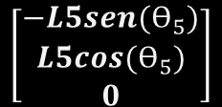
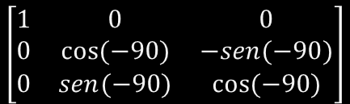

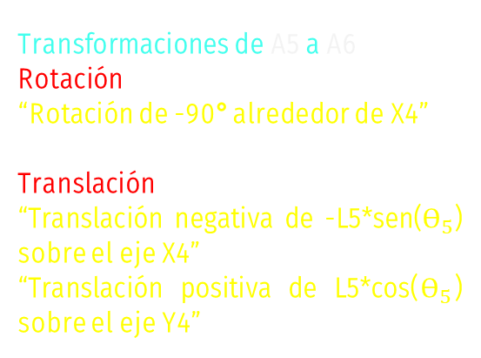
Análisis de Actividad 2 (Transformaciones)
TRANSFORMACIÓN MATEMÁTICA
Transformaciones de A5 a A6
Rotación
“Rotación de -90° alrededor de X4”
Translación
“Translación negativa de -L5*sen($Ɵ_{5}$) sobre el eje X4”
“Translación positiva de L5*cos($Ɵ_{5}$) sobre el eje Y4”
Rotación
$$\left[\begin{matrix}cos⁡(Ɵ_{5}) & −sen(Ɵ_{5}) & 0 \\ sen(Ɵ_{5}) & cos(Ɵ_{5}) & 0 \\ 0 & 0 & 1\end{matrix}\right]$$
x
$$\left[\begin{matrix}1 & 0 & 0 \\ 0 & cos(−90) & −sen(−90) \\ 0 & sen(−90) & cos(−90)\end{matrix}\right]$$
Matriz de rotación alrededor del eje Z4
Matriz de rotación alrededor del eje X4 Evaluada en -90
Translación
Vector de Traslación de A5 a A6
$$\left[\begin{matrix}−L5sen(Ɵ_{5}) \\ L5cos(Ɵ_{5}) \\ 0\end{matrix}\right]$$
Facilitador: PhD Alfredo García Suárez

Slide 15
Clase Actual
08
-Diferentes Tipos de articulaciones
-Análisis de diferentes configuraciones de robots manipuladores
-Robot Cartesiano (3GDL)
Facilitador: PhD Alfredo García Suárez

Slide 16
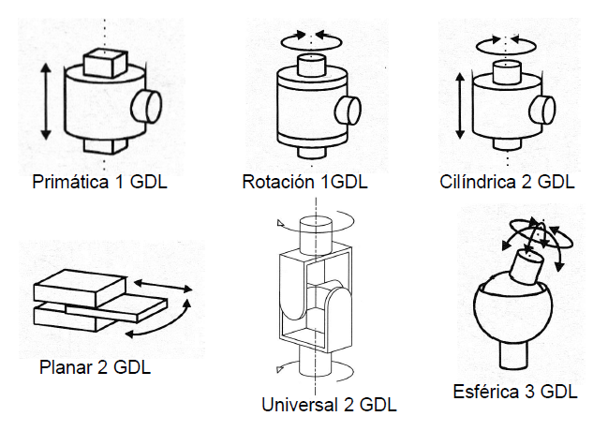
Introducción a Dinámica
Tipos de articulaciones
Uniones
Las uniones son elementos rígidos que se emplean para la conexión de las diversas articulaciones del robot. En una cadena de unión-articulación-unión, se le denomina unión de entrada al eslabón que esta más cerca de la base del robot, a la otra unión por consiguiente se le llama unión de salida. La unión de salida es la que se desplaza con respecto a la unión de entrada.
Facilitador: PhD Alfredo García Suárez

Slide 17
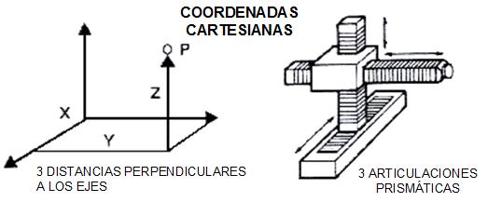
Introducción a Dinámica
Tipos de articulaciones
Articulaciones prismáticas
El movimiento de las uniones puede ser lineal o rotacional. Las articulaciones lineales implican un movimiento deslizante o de translación de las uniones de conexión, este movimiento puede ser generado por pistones o por medio de hacer deslizar el elemento sobre un carril o guía usando dispositivos mecánicos, eléctricos o neumáticos.
Facilitador: PhD Alfredo García Suárez

Slide 18
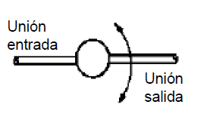
Introducción a Dinámica
Tipos de articulaciones
Articulaciones rotacionales
Se pueden distinguir tres tipos:
• Articulación Rotacional, el eje de rotación es perpendicular a los ejes de las dos uniones.
Facilitador: PhD Alfredo García Suárez

Slide 19
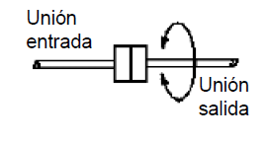
Introducción a Dinámica
Tipos de articulaciones
Articulaciones rotacionales
Se pueden distinguir tres tipos:
• Articulación de Torsión, la cual realiza un movimiento de torsión entre las uniones de entrada y salida, y el eje de torsión de esta articulación es paralelo al eje de las dos uniones.
Facilitador: PhD Alfredo García Suárez

Slide 20
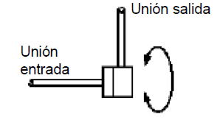
Introducción a Dinámica
Tipos de articulaciones
Articulaciones rotacionales
Se pueden distinguir tres tipos:
• Articulación de Revolución, en este tipo el eje de rotación es paralelo al eje de la unión de entrada y perpendicular al de la unión de salida, es decir la unión de salida gira alrededor de la de entrada.
Facilitador: PhD Alfredo García Suárez

Slide 21
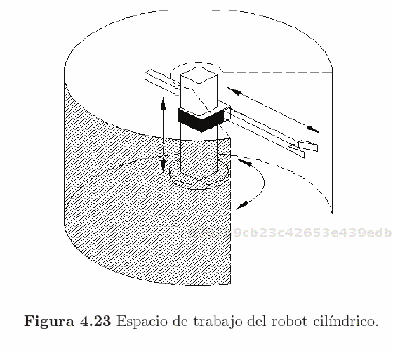
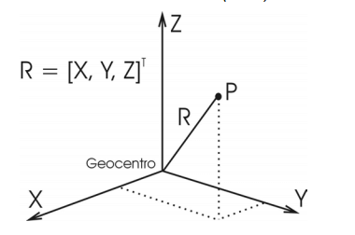
Introducción a Dinámica
Robot cilíndrico
Robot Cilíndrico
Facilitador: PhD Alfredo García Suárez

Slide 22
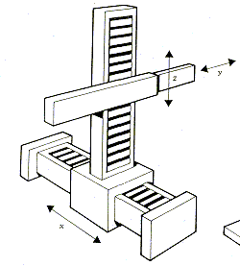
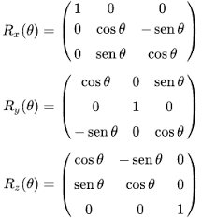
Introducción a Dinámica
Robot cartesiano 3GDL
Robot Cartesiano
Facilitador: PhD Alfredo García Suárez

Slide 23
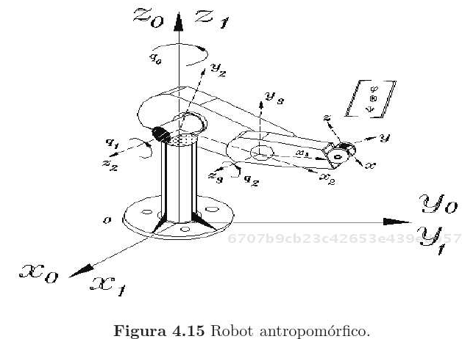
Cinemática
Configuraciones de Robots Manipuladores
Robot Antropomórfico (RRR)
Presentan mayor destreza en su espacio de trabajo, ya que sus eslabones están unidos por tres articulaciones rotacionales
Facilitador: PhD Alfredo García Suárez

Slide 24
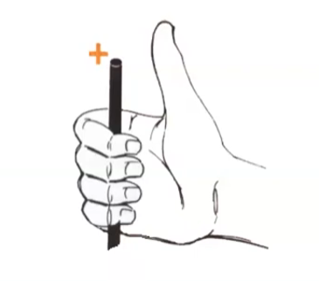
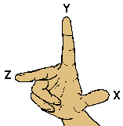
Introducción a Dinámica
Análisis de robot cartesiano 3GDL
Regla de la mano derecha
Ubicación de eje z
El eje z siempre se coloca en dirección del movimiento de la articulación
Marco de referencia inercial
x0
y0
z0
Facilitador: PhD Alfredo García Suárez

Slide 25
Introducción a Dinámica
Análisis de robot cartesiano 3GDL
Regla de la mano derecha
Transformación 1 a 2
Rotación positiva de 90 grados alrededor del eje “y1” y translación l1(t) sobre el eje Z1
Marco de referencia inercial
z2
x0
x2
x1
y2
y0
y1
z0
z1
Facilitador: PhD Alfredo García Suárez

Slide 26
Introducción a Dinámica
Análisis de robot cartesiano 3GDL
Regla de la mano derecha
Transformación 2 a 3
Rotación positiva de 90 grados alrededor del eje “x2” y translación l2(t) sobre el eje Z2
Marco de referencia anterior
y3
z2
x2
x3
z3
y2
Facilitador: PhD Alfredo García Suárez

Slide 27
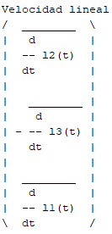
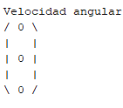
Introducción a Dinámica
Análisis de robot cartesiano 3GDL
Obtención de velocidades
Velocidades
Se analizan con respecto al marco de referencia inercial 0.
L2
L3
L1
Facilitador: PhD Alfredo García Suárez

Slide 28
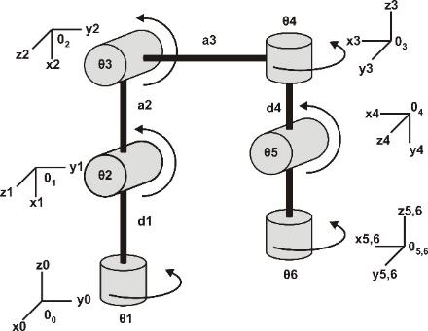
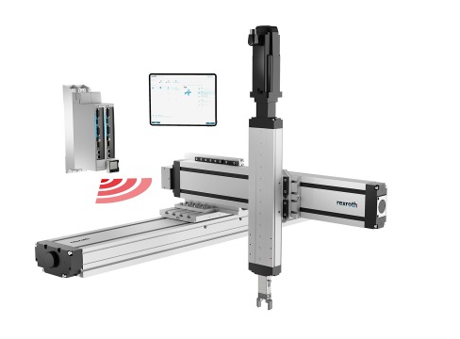
Actividad 3 (Análisis de transformaciones)
1. Crear un nuevo repositorio con el nombre: Actividad 3
3. Obtener las matrices de rotación y el vector de traslación para cada articulación. Incluir la representación del procedimiento matemático.
L4
L2
L3
L1
SISTEMA DE INTERACCIÓN (6GDL)
ROBOT CARTESIANO (4GDL)

Slide 29
Actividad 3 (Análisis de transformaciones)
3. Generar un reporte con los resultados obtenidos del análisis de transformaciones rotacionales y traslacionales. Incluir el diagrama de los marcos de referencia de cada transformación.
4. Obtener los vectores de las velocidades angulares y lineales para cada caso. Incluir el Código en MATLAB
5. Subir el link del repositorio en CANVAS para “Evaluación”
Facilitador: PhD Alfredo García Suárez

Slide 30

Fin de la Sesión
Preguntas?
Alfredo.garcias@tec.mx
https://itesm.zoom.us/j/9648719322
Facilitador: PhD Alfredo García Suárez

